Slide 1

Herzlich willkommen

Slide 2
Injektions-Lipolyse oder auch „Fett-weg-Spritze“
„Die Kunst der Körpergestaltung durch schonendes Bodycontouring“

Slide 3
Bodycontouring Körpergestaltung
In letzter Zeit wurde in den Medien verstärkt von der "Fett-weg-Spritze" berichtet.
Die Injektions-Lipolyse eignet sich hervorragend, um kleine, störende Fettpölsterchen ohne operativen Eingriff an Problemzonen zu beseitigen.
Sie ist kein Zaubermittel gegen Übergewicht.

Slide 4

Hier einige Beispiele ...

Slide 5
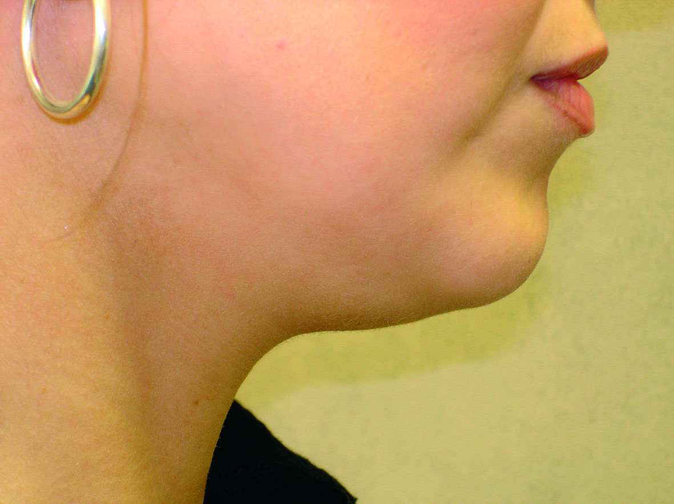
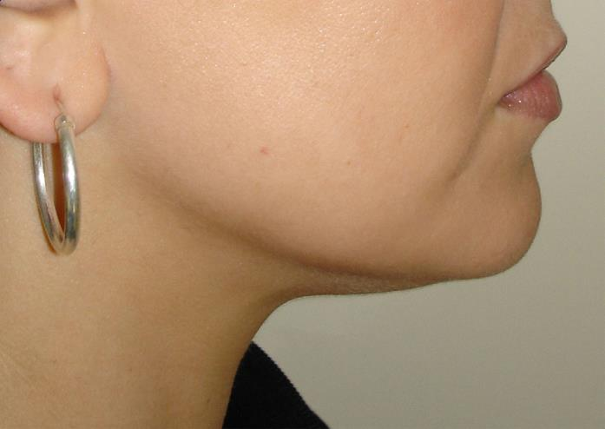
Doppelkinn 1 Behandlung
vorher
sechs Wochen später →
nacher

Slide 6
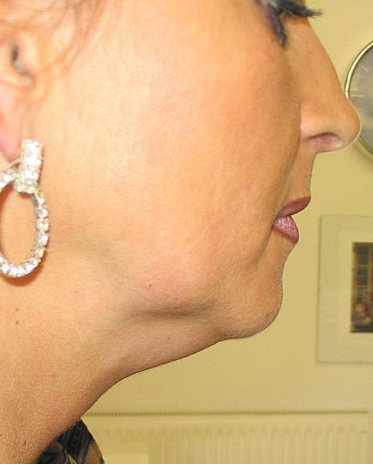
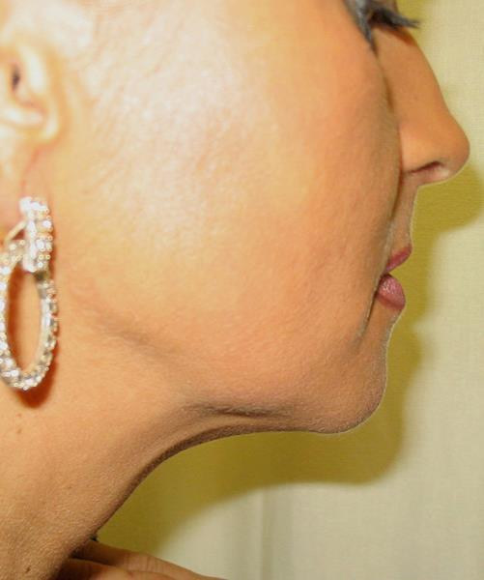
Doppelkinn 1 Behandlung
vorher
nacher
vier Wochen später →

Slide 7
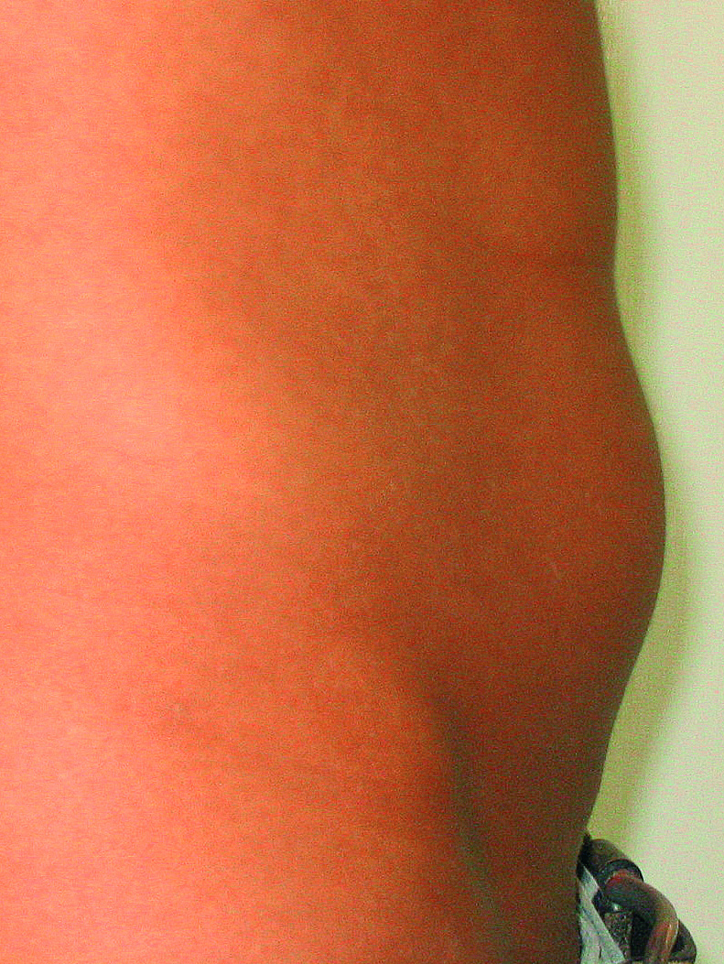
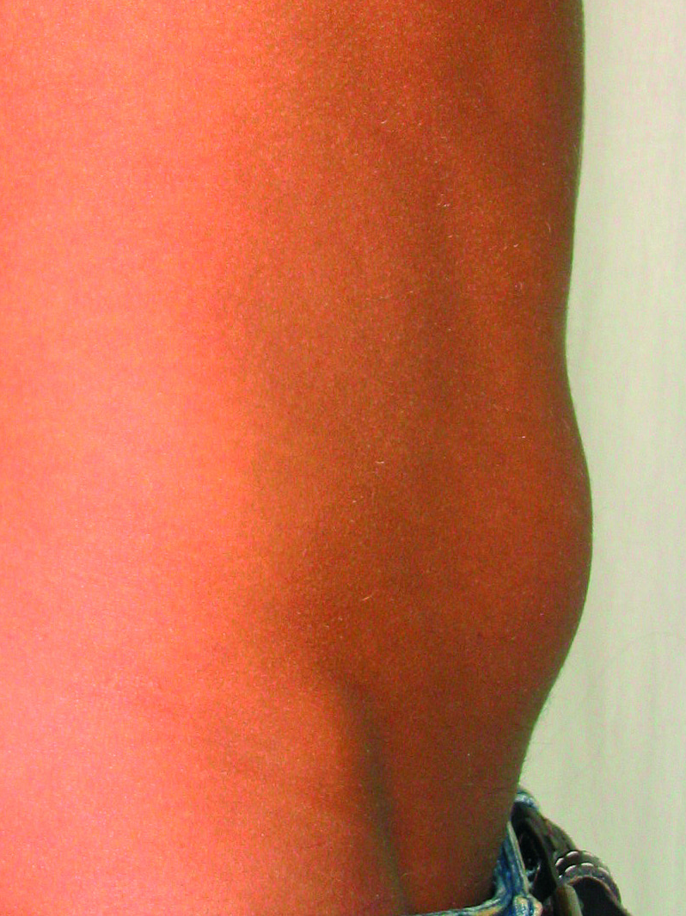
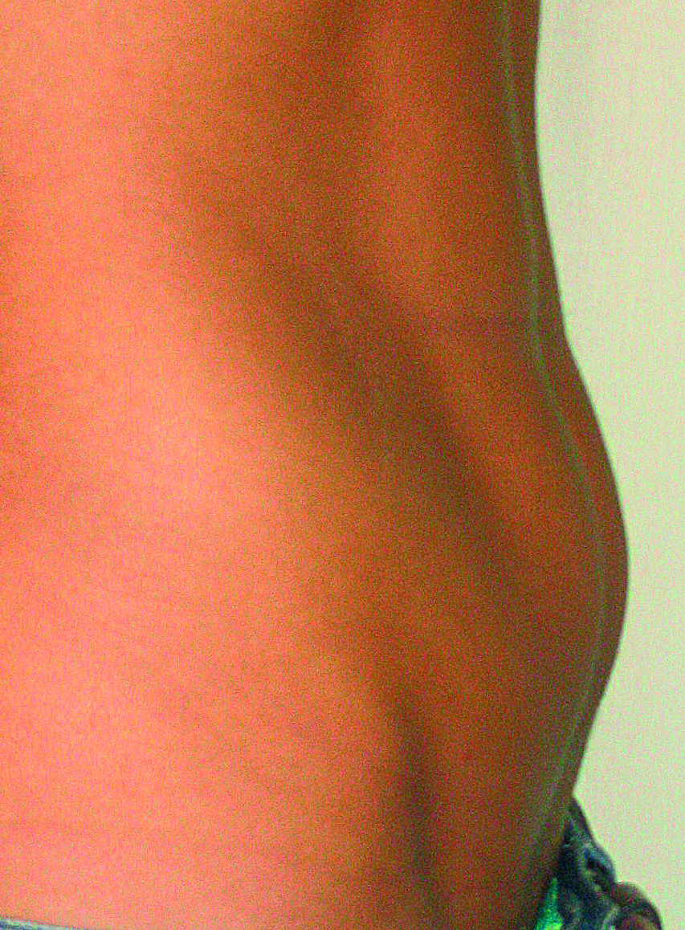
Bauch Patientenwunsch: „Waschbrettbauch“ ohne Sport 2 Behandlungen
vorher
nach neun Wochen
15 Wo. nach der 2. Behandlung

Slide 8
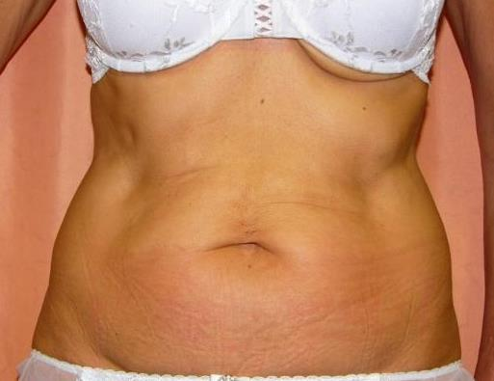
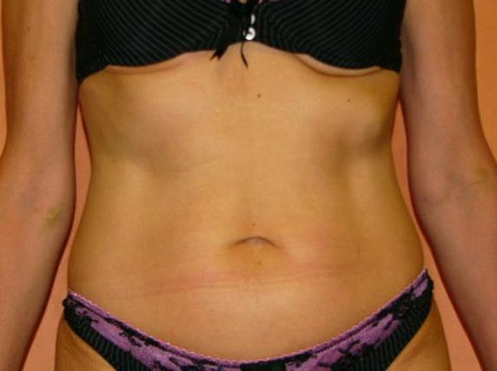
Bauch 1 Behandlung
vorher
nachher

Slide 9
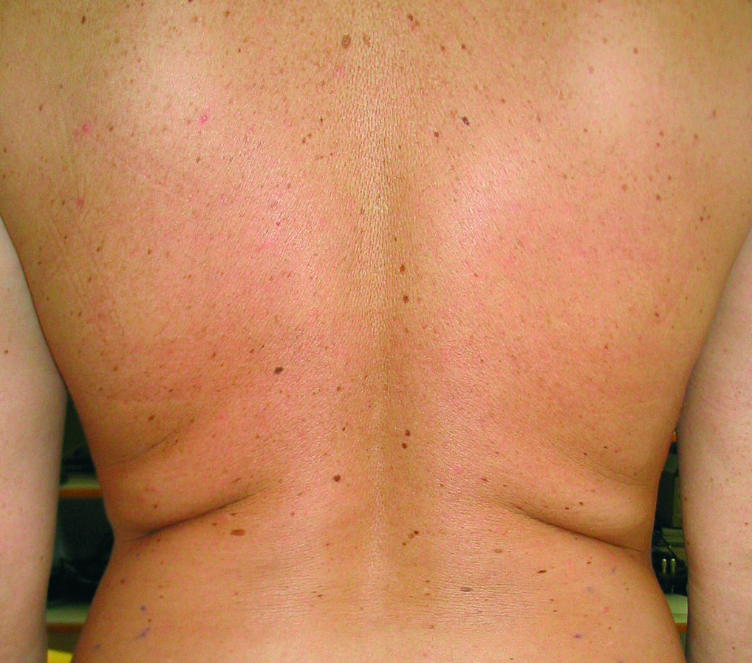
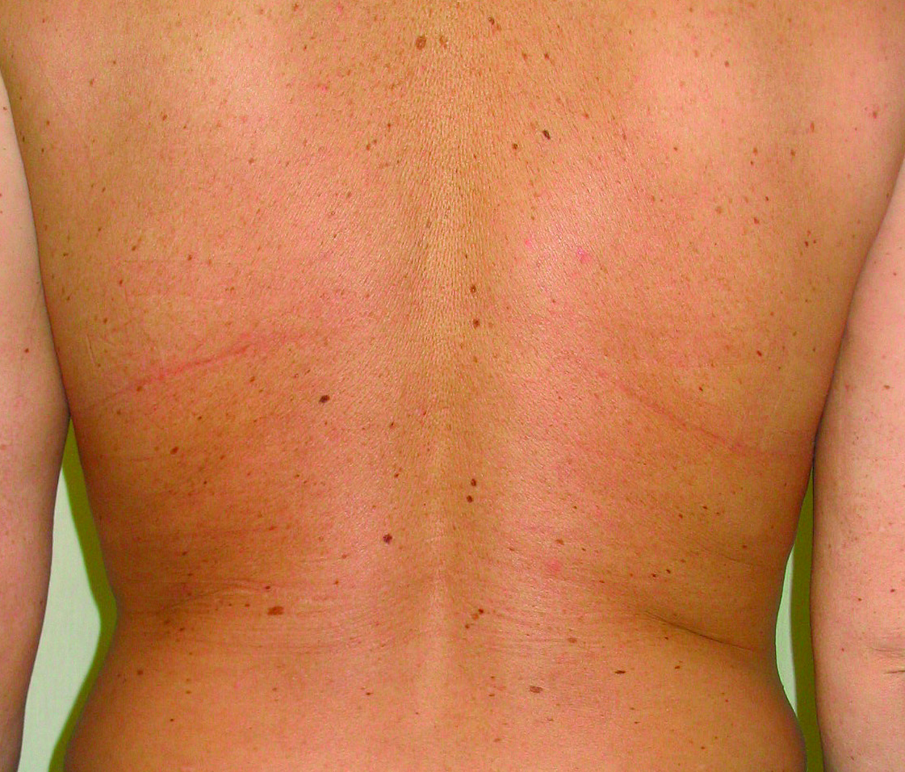
Rücken 1 Behandlung
vorher
vier Wochen später →
nachher

Slide 10
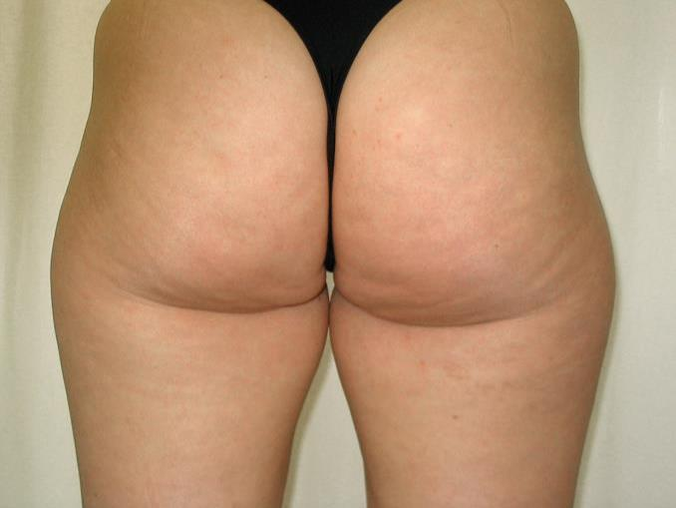
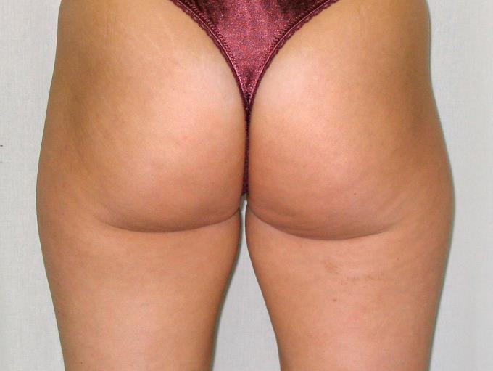
Reithosen & Po 1 Behandlung
vorher
sechs Wochen später →
nachher

Slide 11
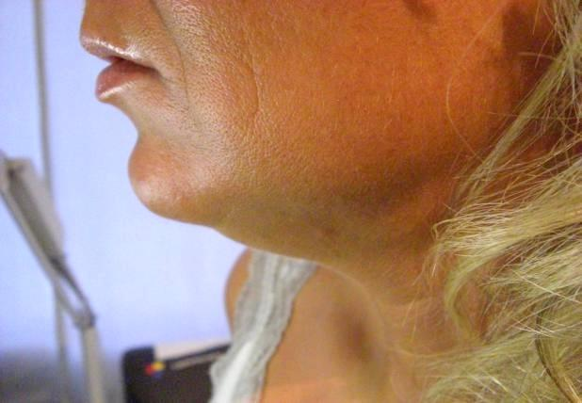
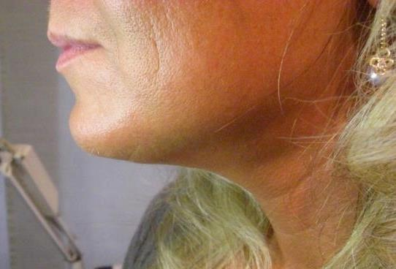
Doppelkinn 1 Behandlung
vorher
8 Wochen später →
nachher

Slide 12
Was kann die „Fett-Weg-Spritze“ und was kann sie nicht?
Die Injektions-Lipolyse dient
nicht der Gewichtsreduktion!
Dennoch kann man auch bei Übergewicht etwas korrigieren, z.B. Rückenwülste.
Am besten aber lassen sich kleinere Fettpolster entfernen.

Slide 13
Hier einige weitere Beispiele ...

Slide 14
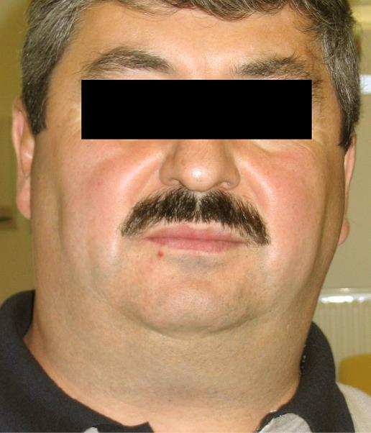
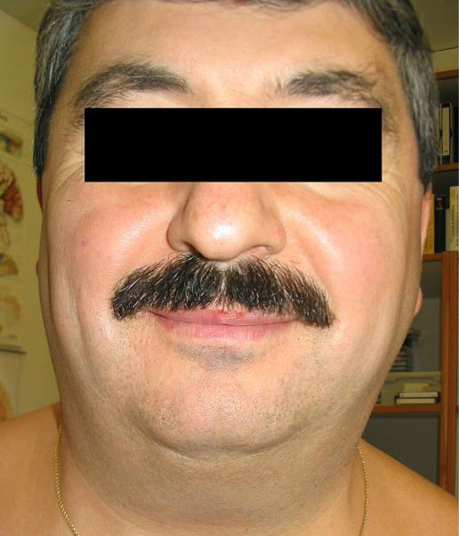
Hals 1 Behandlung
vorher
sechs Wochen später →
nachher

Slide 15
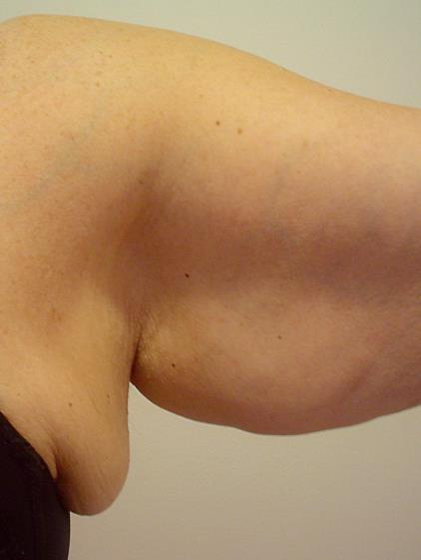
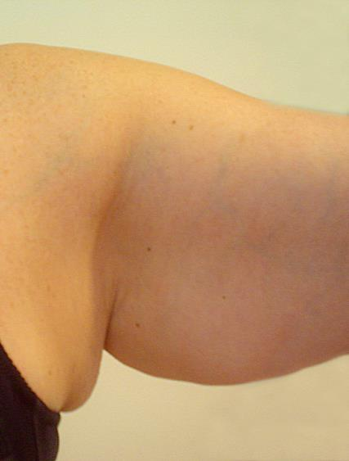
Achselfalte & Oberarme
Vor Therapiebeginn
Endresultat
Notes:
15

Slide 16
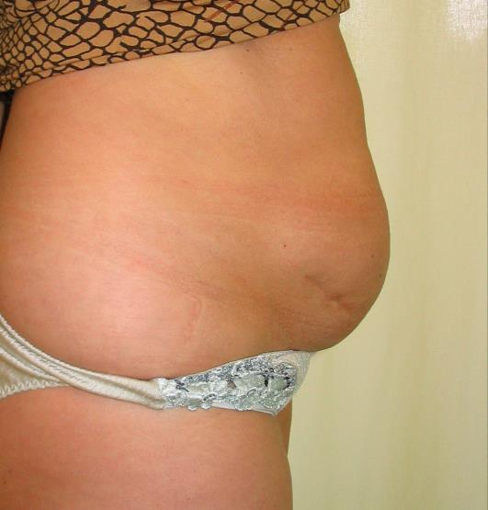
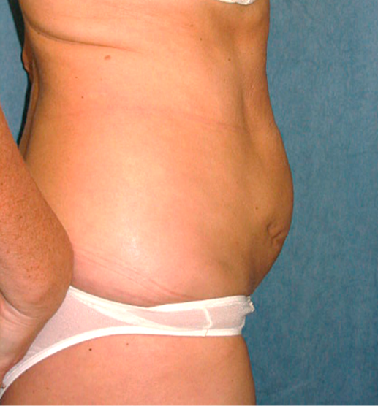
Bauch 2 Behandlungen
vorher
nachher

Slide 17
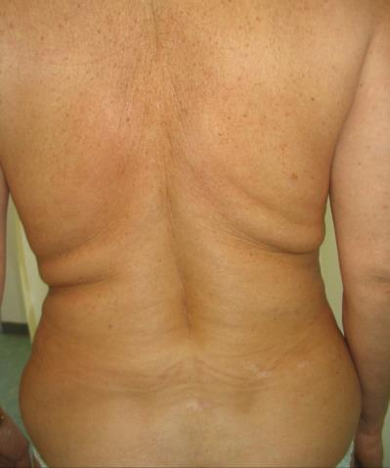
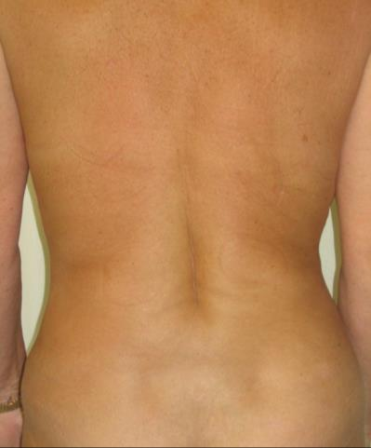
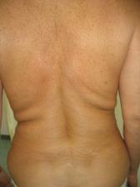
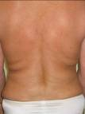
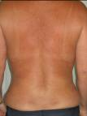
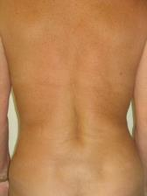
Rücken 1 Behandlung am 19. Feb. (Fotos: 19. Feb., 18. März, 3. Mai, 15. Juni)
vorher
nachher

Slide 18
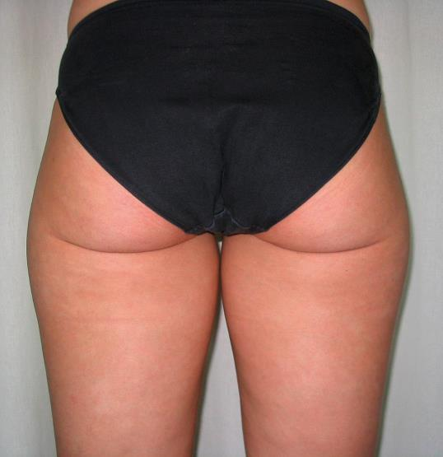
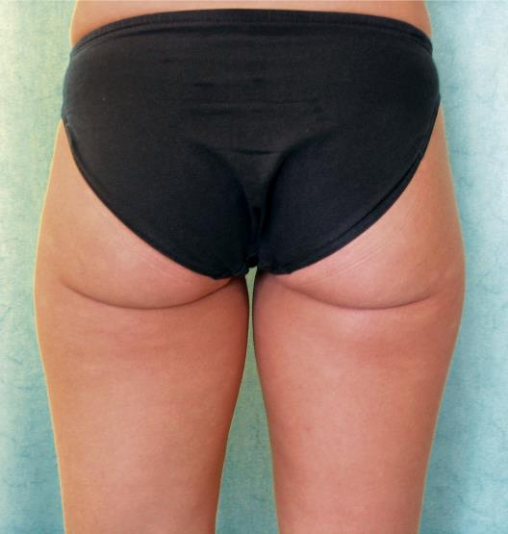
Reithosen 1 Behandlung
vorher
nachher

Slide 19
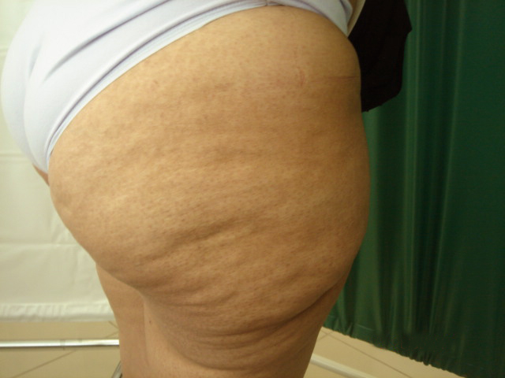
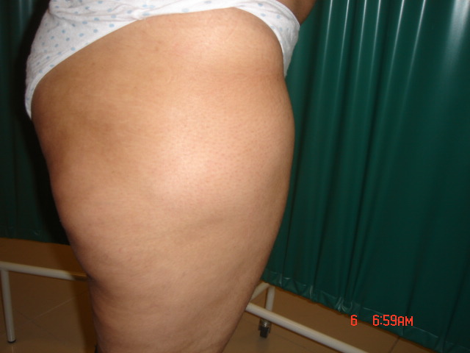
Cellulite-Therapie Fotos: Prof. Dr. Nour El-Din, Ägypten
.
vorher
nachher

Slide 20
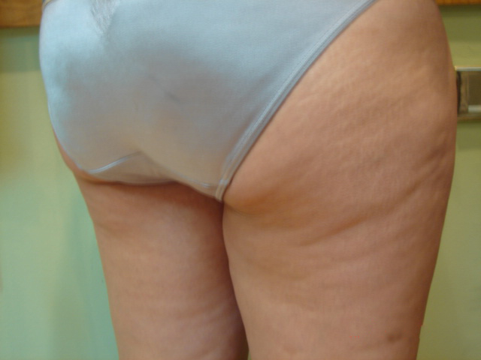
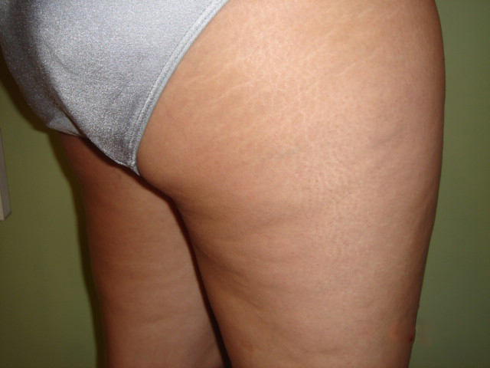
Cellulite-Therapie Fotos: Prof. Dr. Nour El-Din, Ägypten
.
vorher
nachher

Slide 21
Behandelbare Regionen

Slide 22
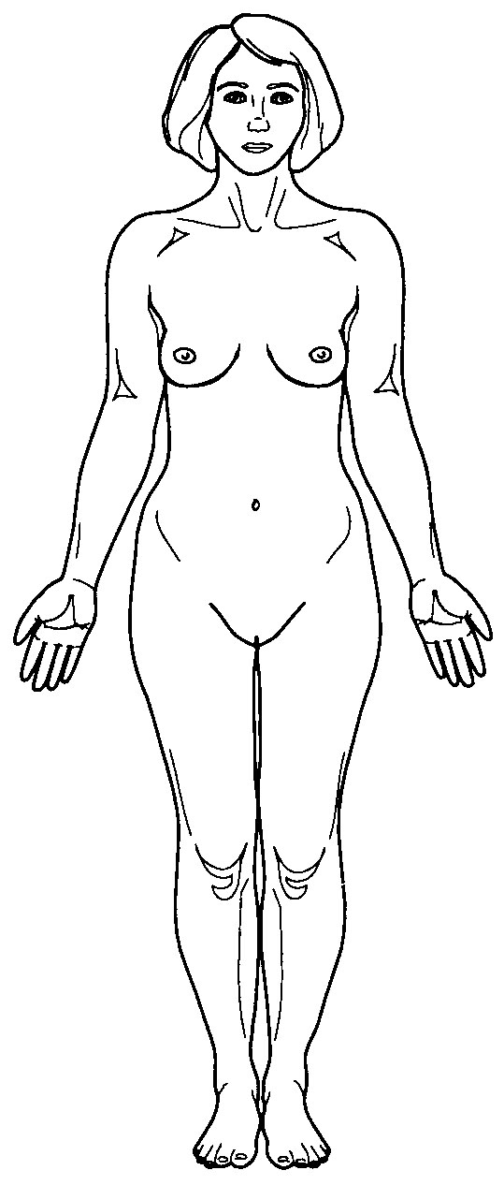
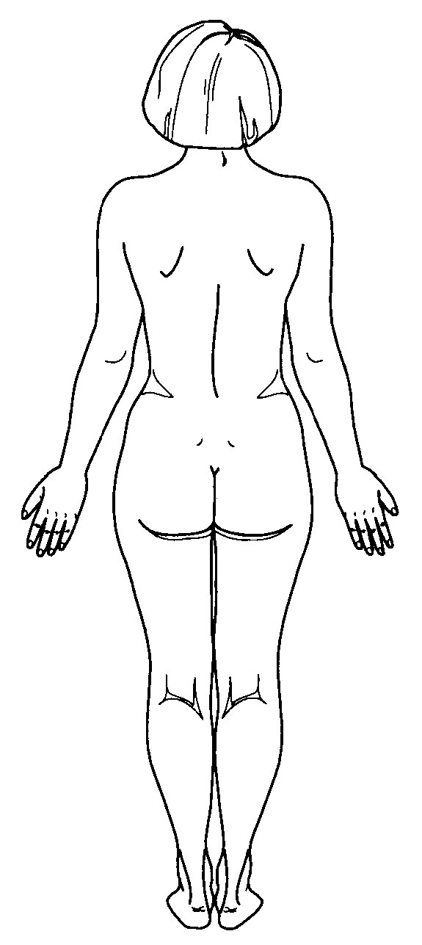
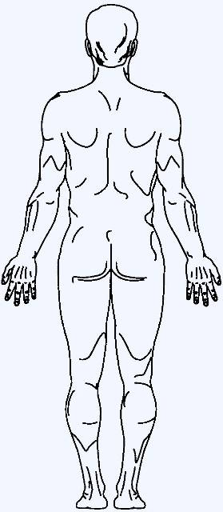
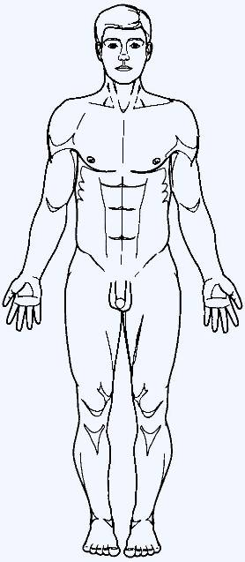
Für beide Geschlechter
Zusätzliche Regionen beim Mann

Slide 23
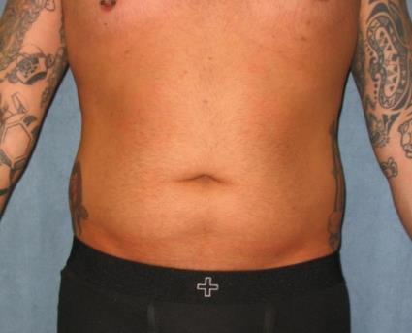
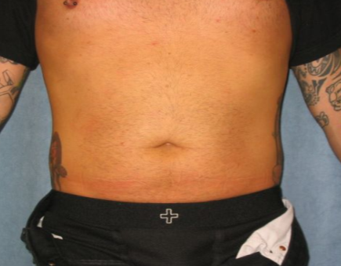
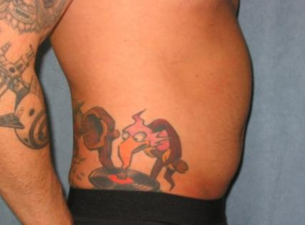
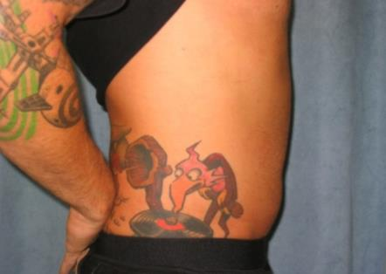
Lovehandles, Unterbauch 37 J., 1 Behandlung, -7 cm
vorher
nachher

Slide 24
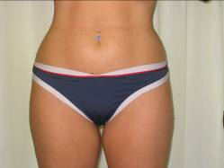
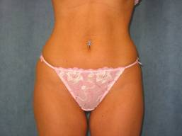
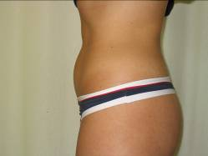
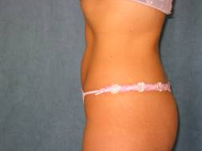
Unterbauch 1 Behandlung
vorher
nachher

Slide 25
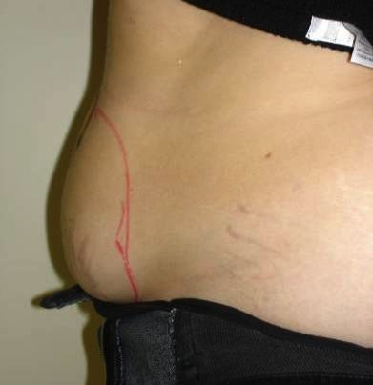
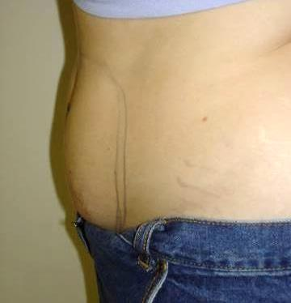
Unterbauch
Vor Therapie-Beginn
Nach zwei Sitzungen

Slide 26
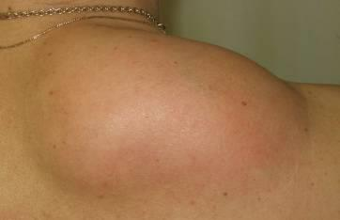
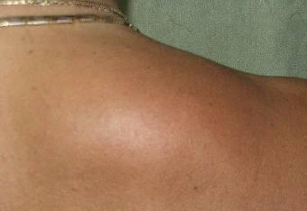
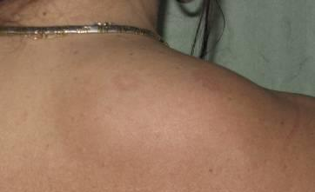

Lipom 44 J. - 10ml PPC (3x)
29.4.2004
18.4.2006

Slide 27


vordere Achselfalte und Tricepsregion 38 J. - eine Behandlung
Vor Therapie-Beginn
Nach einer Sitzung

Slide 28



Wangen, Hängebäckchen, Kinn
40 J., zwei Behandlungen

Slide 29



Selbe Patientin
Nach zwei Lipolysebehandlungen an Wangen, Nasolabialfalte, Kinn und einer Sitzung mit Botox® an Glabella, lateraler Lidrand, Restylane® lips, eine Sitzung Mesolift in Gesicht und Hals mit Hyaluronsäure.

Slide 30
Behandlungsdauer
1 - 4 Behandlungen
(in seltenen Fällen mehr),
im Abstand von jeweils 8 Wochen

Slide 31
Besonderheiten der Injektions-Lipolyse
Sehr individuelle Ergebnisse.
Einige reagieren sehr schnell darauf, andere mit Verzögerung.
Die Entfaltung der Wirkung ist zwischen der 4. und 7. Woche nach der Behandlung am stärksten.

Slide 32
Wie wirkt die Fett-Weg-Spritze?
Die Hauptsubstanz Phosphatidylcholin (PPC) wird mit einer feinen Nadel direkt unter die Haut in das Fettgewebe gespritzt und löst das Fett auf.
Der Körper transportiert über das Lymphsystem und die Leber das zersetzte Fett ab.
Es handelt sich um eine Verstärkung von natürlichen, auch sonst im Körper stattfindenden Vorgängen.

Slide 33



NETZWERK-Lipolyse PSM Pain- & Sideeffect Management nur bei Ihrem NETZWERK-Arzt
Ultraschall (Direkt nach der Behandlung)
1 MHz Ultraschall zur besseren Verteilung der Substanz im Gewebe
zur Minimierung des lokalen Druckgefühls
Skin Attitude AfterCare Gel
zur Reduzierung der kurzfristigen Nebenwirkungen
Degozym (Nahrungsergänzungsmittel)
aus Bromelain & Papain
zur Reduzierung der Schwellung

Slide 34

Unterstützende Maßnahmen oder „was Sie für den Behandlungserfolg tun können“

Slide 35

Sonstige unterstützende Maßnahmen: Manuelle Lymphdrainage (leichte Gewebemassage mit dem Skin Attitude AfterCare Gel)

Slide 36


Viel Trinken und Bewegung - „Sauerstoff tanken“

Slide 37

Ernährungsumstellung
Machen Sie keine Diät (Jo-Jo Effekt);
Stellen Sie Ihre Ernährung um und vermeiden Sie Alkohol, wenn möglich!
Notes:
Generell gilt: Achten Sie auf Ihre Ernährung. Sie können den Prozeß der Verstoffwechsellung des freigesetzten Fettes unterstützen, wenn Sie die Therapie mit einer LowCarb (keine oder nur sehr wenige Kohlehydrate) Ernährung unterstützen.

Slide 38

„Dinner Cancelling” nach 18 Uhr möglichst nicht mehr essen

Slide 39

Arztwahl oder Vorteile von Netzwerken
Wenn 3.000 gemeinsam an einer Therapie arbeiten, entwickelt sie sich schnell und zuverlässig
Das NETZWERK-Lipolyse sichert die Qualität der Therapie
Die Kompetenz der NETZWERK-Ärzte ist Ihre Sicherheit

Slide 40

Danke für Ihr Interesse an der Injektions-Lipolyse

